Slide 1
Capítulo 15
Swing – Parte 1

Slide 2
Swing – parte 1
Introdução
Caixas de diálogo
A classe javax.swing.JOptionPane

Slide 3
Introdução
A fim de construir interfaces gráficas com o usuário, o Java dispõe de 2 principais pacotes:
Pacote java.awt
Pacote javax.swing

Slide 4
Pacote java.awt
Contém classes para construção de janelas e outros elementos gráficos de interação com o usuário.
Antiga biblioteca de classes cuja maior parte é dependente de componentes nativos do sistema operacional.
Aplicações criadas puramente em AWT nem sempre são compatíveis com outros sistemas operacionais.

Slide 5
Pacote javax.swing
Biblioteca criada a partir da versão 1.2 do Java.
Conjunto de classes reformuladas e totalmente desenvolvidas em Java.
Garante independência do sistema operacional.

Slide 6
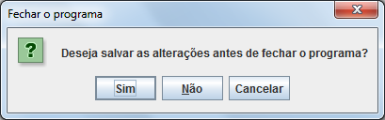
Caixas de diálogo
Simples janelas que exibem mensagens ou solicitam pequenos dados ao usuário.

Slide 7
Classe javax.swing.JOptionPane
Classe contendo métodos estáticos responsáveis pela exibição de caixas de diálogo.
Método showMessageDialog()
  Exibe uma simples mensagem ao usuário
Método showConfirmDialog()
  Realiza uma pergunta ao usuário, solicitando que responda de forma positiva ou negativa.
Método showInputDialog()
  Solicita ao usuário que digite alguma informação texto.

Slide 8
Método showMessageDialog()
Exibe uma simples mensagem ao usuário

Slide 9
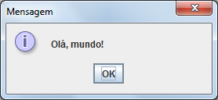
Método showMessageDialog()
Forma 1
JOptionPane.showMessageDialog(
null,
“Olá, mundo!”);
Referência à janela de origem.
Quando este parâmetro
é utilizado, a caixa de diálogo fica
centralizada em relação à janela de origem.

Slide 10
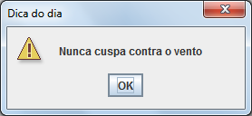
Método showMessageDialog()
Forma 2
JOptionPane.showMessageDialog(
null,
“Nunca cuspa contra o vento”,
“Dica do dia”,
JOptionPane.WARNING_MESSAGE);

Slide 11
Método showMessageDialog()
Ícones pré-definidos
Constante | Ícone
INFORMATION_MESSAGE | Informativo
QUESTION_MESSAGE | Questão
WARNING_MESSAGE | Advertência
ERROR_MESSAGE | Erro
PLAIN_MESSAGE | <sem ícone>

Slide 12
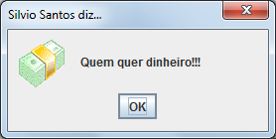
Método showMessageDialog()
Forma 3 – Ícone customizado
Icon moneyIcon = new ImageIcon(“C:\\img\\money.gif”);
JOptionPane.showMessageDialog(
null,
“Quem quer dinheiro!!!”,
“Silvio Santos diz...”,
JOptionPane.PLAIN_MESSAGE,
moneyIcon);

Slide 13
Método showConfirmDialog()
Realiza uma pergunta ao usuário, solicitando que responda de forma positiva ou negativa.

Slide 14
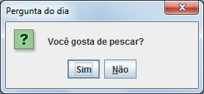
Método showConfirmDialog()
Forma 1
int result = JOptionPane.showConfirmDialog(
null,
“Você gosta de pescar?”,
“Pergunta do dia”,
JOptionPane.YES_NO_OPTION);

Slide 15
Método showConfirmDialog()
Botões a serem exibidos
Constante | Botões
OK_CANCEL_OPTION | Ok e Cancelar
YES_NO_OPTION | Sim e Não
YES_NO_CANCEL_OPTION | Sim, Não e Cancelar

Slide 16
Método showConfirmDialog()
Após a execução da instrução anterior...
if (result == JOptionPane.YES_OPTION) {
System.out.println(“Que bom!!!”);
} else if (result == JOptionPane.NO_OPTION) {
System.out.println(“Que pena!!!”);
}

Slide 17
Método showConfirmDialog()
Opções selecionáveis pelo usuário
Constante | Usuário clicou no botão...
OK_OPTION | Ok
CANCEL_OPTION | Cancelar
YES_OPTION | Sim
NO_OPTION | Não
CLOSED_OPTION | Usuário encerrou a janela pelo ícone fechar sem ter clicado em nenhum botão.

Slide 18
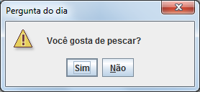
Método showConfirmDialog()
Forma 2
int result = JOptionPane.showConfirmDialog(
null,
“Você gosta de pescar?”,
“Pergunta do dia”,
JOptionPane.YES_NO_OPTION,
JOptionPane.WARNING_MESSAGE);

Slide 19
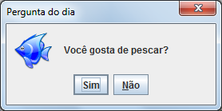
Método showConfirmDialog()
Forma 3
Icon fishIcon = new ImageIcon(“C:\\img\\fish.png”);
int result = JOptionPane.showConfirmDialog(
null,
“Você gosta de pescar?”,
“Pergunta do dia”,
JOptionPane.YES_NO_OPTION,
JOptionPane.PLAIN_MESSAGE,
fishIcon);

Slide 20
Método showInputDialog()
Solicita ao usuário que digite alguma informação texto.

Slide 21
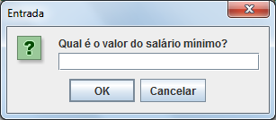
Método showInputDialog()
Forma 1
String result = JOptionPane.showInputDialog(
null,
“Qual é o valor do salário mínimo?”);

Slide 22
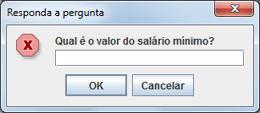
Método showInputDialog()
Forma 2
String result = JOptionPane.showInputDialog(
null,
“Qual é o valor do salário mínimo?”,
“Responda a pergunta”,
JOptionPane.ERROR_MESSAGE);

Slide 23
Exercício
Através do método showInputDialog(), solicite ao usuário que digite seu salário;
Através do método showMessageDialog(), exiba o salário digitado pelo usuário com um desconto de 10% e com o formato monetário “#,##0.00” através da mensagem:
Seu salário com desconto é 2.535,40

